Slide 1
电影评分系统
架构设计

Slide 2
CONTENTS
1
4
微服务架构和C/S架构对比
团队介绍
2
5
分布式微服务架构设计
系统介绍
3
关键质量属性及关键场景

Slide 3
1
团队介绍

Slide 4
团队成员
陈骁
何天行
吉宇哲
胡本霖
赖健明
乐盛捷
连远翔
雷诚

Slide 5
2
系统介绍

Slide 6
系统介绍
用户购票
发表评论
回复评论
账户管理
用户可以在平台上选择影院或电影查看上映，然后对电影进行选票的操作
用户可以在观影完成后对电影进行评分和评论操作
用户可以看到其他用户的评分和评论，并可以对其他用户的评论进行评论、或者“顶/踩”操作
用户可以设置个⼈信息，包括昵称、手机号、密码、感兴趣电影类型等信息

Slide 7
系统介绍
订单管理
报表查看
电影管理
排片管理
用户可以对已经购买的电影订单进行查看、退票、改签等操作
管理员可以查看每部电影的销售情况或者每个影院每次放映的的上座率，用户画像等资料
管理员可以对电影进行上架和下架等操作
电影院的管理员可以基于系统的已有电影进行其电影院的排片操作，同时本系统和其他电影院的系统进行同步座位、价格和场次情况

Slide 8
3
关键质量属性及关键场景

Slide 9
关键质量属性
性能
可用性
鲁棒性
易用性
可移植性
安全性
可扩展性
可靠性
可伸缩性
可维护性

Slide 10
关键场景
可靠性、性能
>100的用户同时购买同一场电影的票
可用性
系统服务器无法正常运行
用户网络不稳定或失去连接
安全性
未登录的用户进行购票操作

Slide 11
4
微服务架构和C/S架构对比

Slide 12
比较维度
性能
成本
结论
可用性
安全性

Slide 13
具体对比
性能
可用性
低并发情况下，通过共享内存访问进行通信，性能更好
但高并发情况下单台服务器的存储能力和处理能力会成为约束性能的瓶颈
错误会对整个应用的稳定产生影响，可能会出现单点故障， 可用性较低
CS架构
低并发情况下，服务间需要通信，会受到网络延迟，消息传递等影响，降低性能
高并发情况下，可以为单个服务增加计算资源，其他服务的性能不会受到影响，性能更好
分离的服务有更好的容错性，正常情况下一台服务器宕机不会使整个系统崩溃，有更好的可用性。
微服务架构

Slide 14
具体对比(Continue)
安全性
成本
模块集中，攻击面小，容易部署安全措施
客户端与服务端的通信可通过拦截器进行身份认证，安全性高
结构简单，复杂度低，开发的成本更低
高并发量下，需要对整个应用进行伸缩，硬件成本更高
CS架构
分离的服务开放了更多的端口，增大了攻击面，部署安全措施更复杂
外界与服务的通信可通过API网关进行身份认证，服务间通信可通过加密协议验证身份，安全性高
结构复杂，开发成本更高
低并发量需要更多的计算资源，硬件成本更高
高并发量下，可以对单个服务进行伸缩，硬件成本更低。
微服务架构

Slide 15
对比总结
CS架构：
-CS架构更适合中小型系统的开发，在低并发的场景下拥有更高的性能
-复杂度低，前期开发成本较小，但后期维护成本更高
微服务架构：
-微服务架构更适合大型系统的开发，在高并发场景下拥有更高的性能
-复杂度高，前期开发成本昂贵，但是后期维护成本低，而且拥有更好的可伸缩性和可扩展性
Notes:
在说完对比总结时提出结论
考虑到高并发、高可用的需求，相较于CS架构，微服务架构的表现更好，因此最终选择微服务架构。

Slide 16
5
分布式微服务架构设计

Slide 17
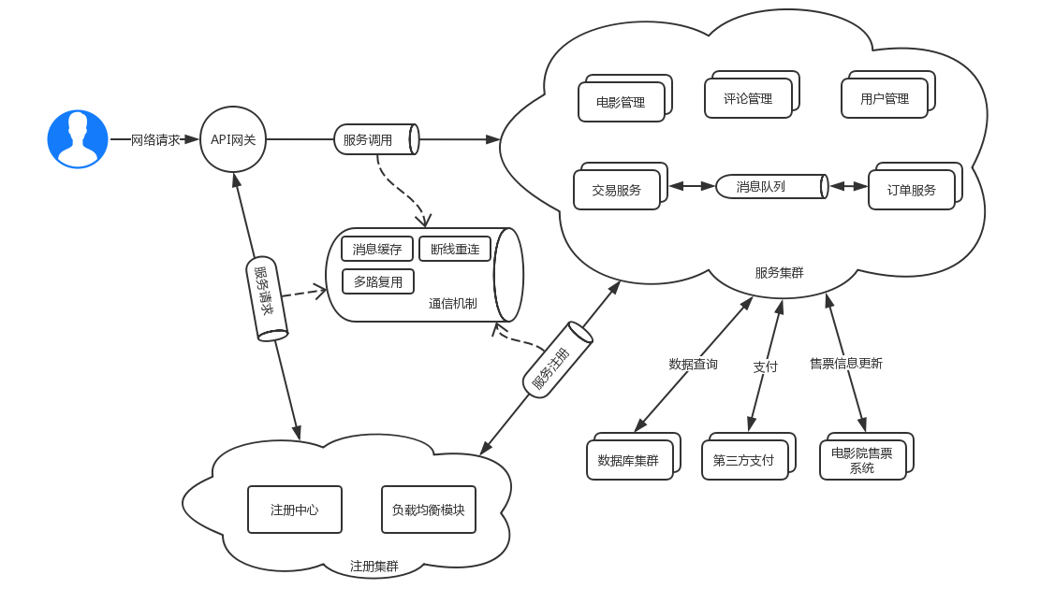
分布式微服务架构总览
服务过程
架构视图
用户进行操作
浏览器发起网络请求
API网关解析请求
向注册集群查询服务地址
对服务集群进行RPC调用
服务集群处理服务
业务处理完毕

Slide 18
API网关模块
可用性
安全性
对服务的监控
-对不可用服务的发现和解决
故障快速恢复
-保持和服务注册模块的连通
有效抵御攻击
-进行身份认证
-设置访问权限
质量属性
性能
服务的负载均衡
-负载均衡模式
设置缓存
-缓存机制

Slide 19
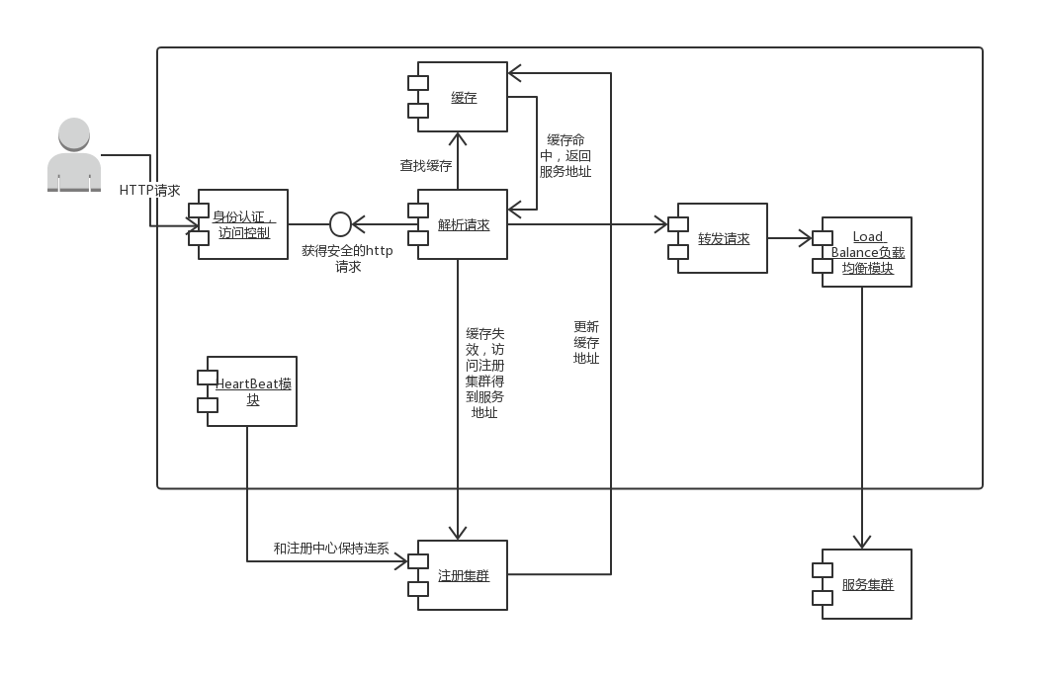
API网关模块
一定量的请求失效，说明服务是不可用的
在尝试一定次数没有效果时返回缓存的结果或者返回错误信息
使用heartbeat方式和服务注册模块保持联系
主动刷新缓存
对能供访问并修改系统数据的人员进行授权和鉴定
当收到攻击时，要收回对敏感资源的访问权限
Notes:
主动刷新的缓存，在获得客户端的请求时，先去缓存表中查找，如果找到了服务地址，进行可用性检查后返回给客户机，如果没有找到，则再向客户机中寻找，找到后更新维护缓存表

Slide 20
注册集群
可维护性
可靠性
服务节点的架构
-服务节点的通信
服务更新能力
-注册节点的同步能力
质量属性
HREATS
性能
可修改性
服务分发能力
-服务分发的负载均衡
修改服务节点对系统的影响
-服务注册表的构建能力
-服务节点的部署能力

Slide 21
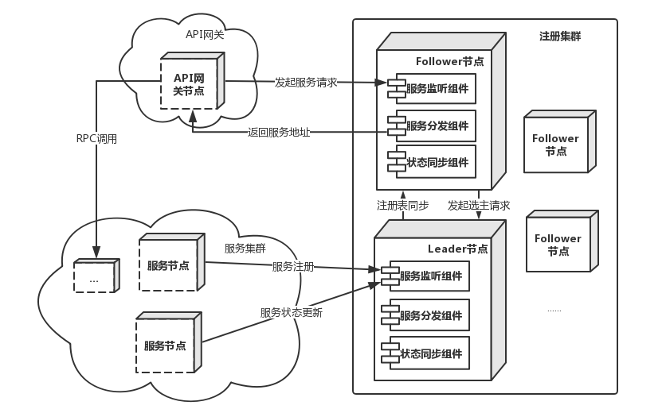
注册集群
使用Ngnix等软件处理请求分发
在客户端存储和维护服务端清单
Zab协议栈模式(注册节点的同步)
Restful API进行服务节点间的通信
业务服务器定时更新注册表
Zab协议栈模式(服务节点的部署能力)
Notes:
使用Ngnix等软件处理请求分发：可以进行快速的迭代和修改，同时可以很方便地修改配置
通过在客户端存储和维护服务端清单来减少客户端对负载均衡节点的访问，提升效率。
本系统对于一致性和可用性都没有特别高的性能追求，最终选择Zab协议栈模式。
有业务服务器实现注册中心的接口，定时更新注册表，同时由于注册中心不必发出多个网络请求，降低了负载，减少注册中心宕机的可能性。
Zab协议栈基于Paxos算法，它使用了单一的Leader来接受和处理客户端的所有事务请求，并将服务器数据的状态变更以事务Proposal的形式广播到所有的Server中。Zab协议利用崩溃恢复和消息广播两种基本模式提供了相当水平的可用性，新注册的节点在加入后等待，带到下一轮Leader选举时自动进入Follower群组。所以选择Zab协议栈。

Slide 22
通信机制模块
可用性
可靠性
检测连接状态
-检测通信有效性
保证数据完整性
-数据校验
质量属性
安全性
性能
HREATS
网络传输安全
-信息加密
控制资源请求
-设置任务优先级

Slide 23
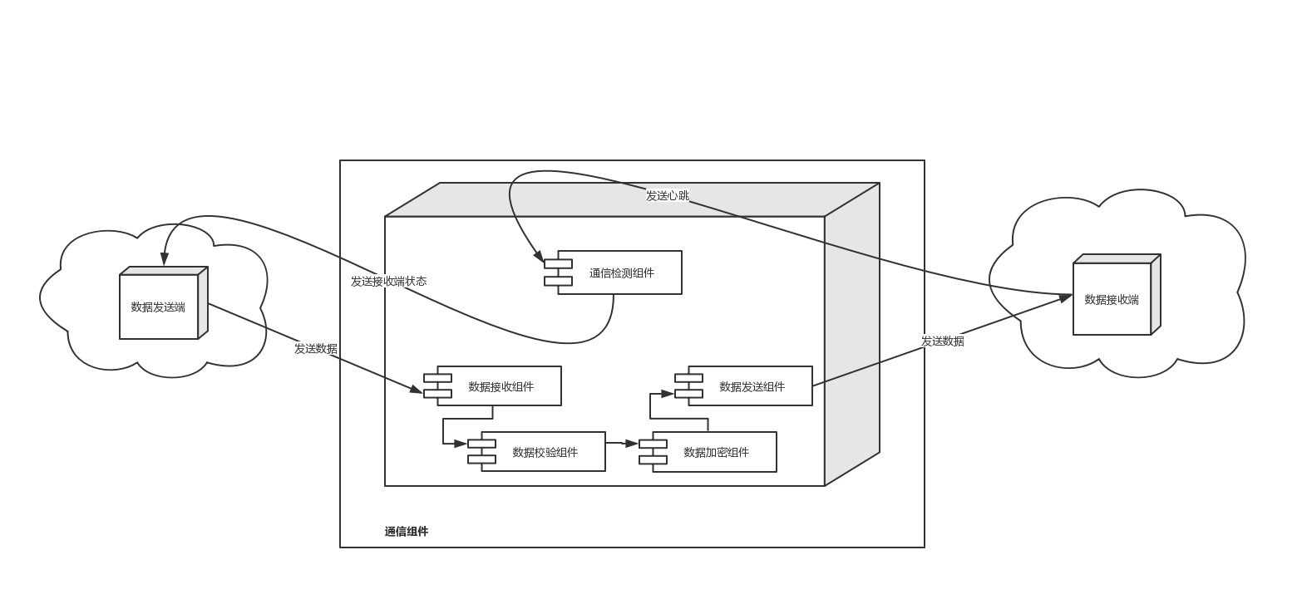
通信机制模块
使用优先队列处理请求
心跳检测来检测通信有效性
奇偶校验对数据进行验证
使用SSL/TLS对信息进行加密

Slide 24
数据存储模块
可用性
可靠性
错误处理
-数据库宕机恢复
数据备份
-数据库备份
-文件系统备份
质量属性
可移植性
性能
HREATS
对外接口实现
-数据库操作
静态资源存储
-图片存储
-文字存储
-视频存储

Slide 25
数据存储模块
数据库实时备份
文件系统固定时间间隔进行备份
使用文件系统存储图片
使用文件系统存储大段文本
使用文件系统存储视频文件
动态生成SQL语句
固定时间监控数据库状态

Slide 26
服务集群
性能
可用性
业务处理能力
-数据读取
-数据计算
服务器宕机处理
-服务器备份
-服务器状态监控
-服务器恢复
质量属性
安全性
用户认证
-授权识别
-权限拒绝处理
-限制介接入数量

Slide 27
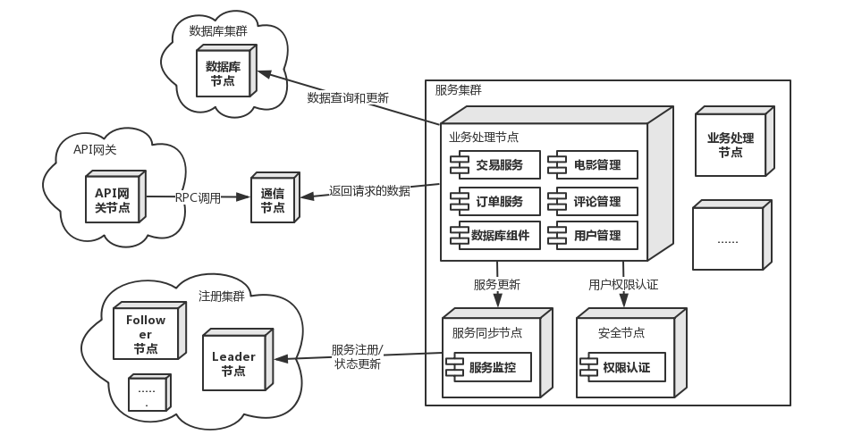
数据存储模块
增加数据检索节点
增加数据计算服务节点
使用双机双工模式进行服务器备份
使用Ping/Echo模式进行服务器状态监控
在服务器宕机是设置checkpoint，等待手动启动
基于token对用户进行认证
限制接口每秒的请求数来限制接入
使用访问能力表对访问权限进行控制

Slide 28
THANK
YOU!

